Slide 1
21. 02.21
МКУК «Детская библиотека»
Старощербиновского сельского поселения Щербиновского района
Мы
богатыри
Познавательно – игровая
программа

Slide 2
23 февраля!
Российский воин бережет
Родной страны покой и славу!
Он на посту – и наш народ
Гордится Армией по праву.
Спокойно дети пусть растут
В Российской солнечной Отчизне,
Он охраняет мирный труд,
Прекрасный труд во имя жизни

Slide 3
История праздника
23 февраля в нашей стране
отмечается День защитника
Отечества.
У этого праздника
было несколько названий:
- День Советской Армии;
- День рождения Красной Армии;
- День рождения вооруженных сил и военно – морского флота.

Slide 4
Почему же именно 23 февраля считается
Днём защитника Отечества,
а не любая другая дата?
Первые победы Красной гвардии 23 февраля 1918 года стали
«Днем рождения Красной Армии»
23 февраля – это праздник доблести,
мужества, чести и любви к Родине.
В этот день принято поздравлять
мужчин всех профессий и возрастов,
в том числе самых юных, которым
только предстоит когда – то встать на
защитные рубежи.

Slide 5
Первые защитники земли русской -
богатыри:
Илья Муромец, Добрыня Никитич, Алёша Попович.
Именно они охраняли рубежи земли русской от многочисленных врагов. В те далёкие времена прославились они силушкой богатырской и большой любовью к своему Отечеству.

Slide 6
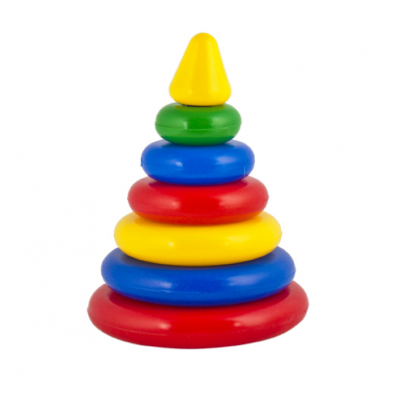
Что нужно солдату?

Slide 7
Физ. минутка «Солдатик»
Если ты солдатик бравый,
Помаши рукой нам правой.
Если ты солдатик – смелый,
Помаши рукой нам левой.
Если ты солдатик – стойкий,
На одной ноге постой – ка!
Если ты солдатик – стойкий,
На другой ноге постой – ка.
А теперь, солдатик бравый,
Маршируем до заставы.

Slide 8
Загадки на военную тематику
Защитит он нас умело.
С парашютом между делом
Прыгнет вниз и без прикрас,
Выполнит любой приказ.
Я служу сейчас на флоте,
Слух хороший у меня.
Есть такой же и в пехоте –
Дружим с рацией не зря!
Десантник
Радист
Кто от террористов
Защищает нас.
Это конечно же…
Морское дело изучает,
Когда-то станет моряком.
Хоть он пока еще подросток,
Но с кораблем давно знаком.
Спецназ
Самолёт парит, как птица,
Там – воздушная граница.
На посту и днем, и ночью
Наш солдат - военный…
Юнга
Летчик

Slide 10
Нашей Армии любимой
День рождения в феврале.
Слава ей, непобедимой!
Слава миру на земле!

